Slide 1
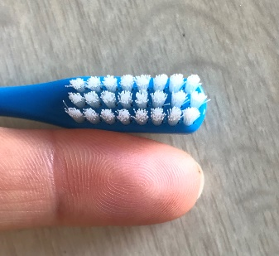
は えら かた
歯ブラシの選び方
★ヘッドの大きさは？
けたば れつ
毛束：3列くらい
（約８～９mm ）
なが
長さ：
人差し指の第一関節位の長さを参考に約15～２0mm
ひとさ ゆび だいいちかんせつ くらい なが さんこう
★毛の硬さは？
「ふつう」がおすすめです。
「やわらかめ」は、よごれは落ちにくくなります。
Notes:
歯列の大きさや生えかわり状態に応じて歯ブラシのサイズを選びましょう。

Slide 2
歯ブラシの選び方
★歯列の大きさや生えかわり状態に応じて歯ブラシを選びましょう
ヘッドの大きさ
ネックの長さ
持ち手の長さ
太さ
混合歯列
前期
混合歯列
後期
一〇代
成人
小さめ
成人
Notes:
歯ブラシの持ち手部分の形状は、手の大きさや器用さによって選びます。手が小さい小学生には、大人用の歯ブラシは細く持ちにくいため歯垢を落としにくいです。
ネックの長さは、口の中（歯列）が小さいほど短いものを使用します。
学齢期は、歯の生え変わりの状態・器用さ・手の大きさ・歯列の大きさの個人差が大きいです。歯科医院で適切な歯ブラシを選んでもらうと、効果的に汚れが落とせます。

Slide 3
歯ブラシの持ち方
軽く持ってみがきましょう。
（強くにぎると、力が入りすぎてしまいます）
手鏡を見て、歯ブラシのあたる場所を確認しながらみがきましょう！
Notes:
歯ブラシは軽く持ってみがくと力が入りにくいです。強くにぎって持つと、自然と力が入りすぎてしまします。
ペンを持つ形で歯ブラシを持つことが望ましいですが、手指の機能の発達や器用さに応じて指導しましょう。
また、手鏡を見ながら、歯ブラシがあたっている場所を確認してみがくと、効率的にきれいにみがけます。
ゴシゴシと力を入れてみがくとよく歯垢が落ちるわけではありません。力を入れて歯ブラシを歯に押し付けると，毛束が曲がって開いたり，毛先がみがこうとする歯面からそれてしまい，かえってみがき残しが多くなります。また，力の入れ過ぎは歯や歯肉を傷付ける原因となり，歯ブラシも痛みやすくなります。

Slide 4
歯ブラシの交換時期は？
歯垢がうまく落とせない歯ブラシ
歯垢が落とせる歯ブラシ
歯ブラシは1か月を目安に交換しましょう！
Notes:
毛先が開いたり、毛先の弾力が減少した歯ブラシは、歯面にあたりにくいため上手くみがけません。
力の入れすぎや乱暴な歯みがきをすると早く毛先が開いてしまいます。また、力を入れてみがいても、毛先が歯面にあたりにくくなるので歯垢は落ちにくいです。
適切な力でみがくと、1か月使用しても歯ブラシは開きにくくなりますが、ナイロンの弾力は減少しています。1か月を目安に歯ブラシは新しいものに交換しましょう。「毎月1日に交換する」と決めるなどして、忘れないようにしましょう。

Slide 5
歯垢が残りやすいところは？
歯と歯肉のさかい目
かみ合わせ
歯と歯の間
Notes:
このスライドは、アニメーション形式です。
まず、歯と歯肉の写真が表示されます。
この状態で汚れが残りやすい部分を考えてもらうことができます。
クリックすると、汚れが残りやすい部分が現れます。
歯周病・むし歯の予防には、この3部位を重点的にみがくことが大切です。

Slide 6
歯垢が残りやすい部位の掃除について
歯と歯肉のさかい目
歯と歯の間
歯と歯の間は、歯ブラシだけでは汚れがとれません。
歯と歯肉のさかいめに当てて
1か所20回
軽く小さく動かしましょう。
デンタルフロス
ホルダー付き
デンタルフロス
Notes:
このスライドは、アニメーション形式です。
クリックすることで、それぞれの部位の掃除方法が現れます。

Slide 7
歯ブラシのあて方・動かし方を工夫しましょう
デコボコした歯並びの部分
歯ブラシを縦にあてましょう
歯が生えかわっている途中
Notes:
このスライドはアニメーション形式です。
クリックで、歯ブラシが動きます。
歯並びが悪い部分や、生え変わりで歯がない部分の隣の歯は、歯ブラシを縦にしてみがくなどの工夫が必要です。
細かい部分は、歯ブラシのつま先（先の部分）を使ってみがく方法もあります。

Slide 8
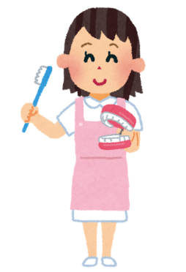
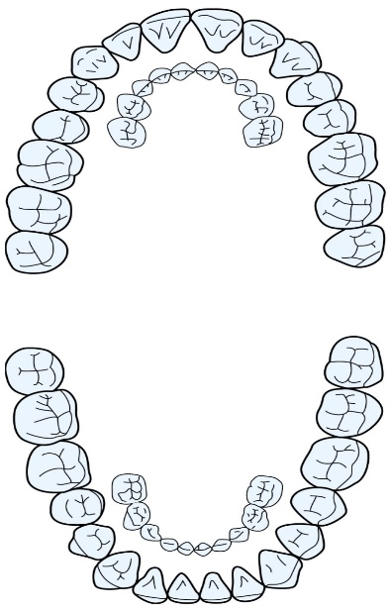
みがく順番を決めてみがきましょう
上の歯
おもて側
かみ合わせ
左
右
うら側
下の歯
Notes:
みがき残しをなくすためには、毎回同じ順番でみがくことが有効です。
どこからみがき始めてもいいのですが、
基本は、かみ合わせ、表面、裏面のそれぞれを
上下左右をグルっと一周するように常に同じ順番にみがくことです。
歯並びが悪い部分や、歯の生え変わりの部分は、
一通りみがき終わった後に、みがきましょう。

Slide 9
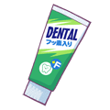
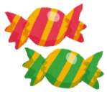
フッ化物入り歯みがき剤で歯を強く！
ー効果的な使い方ー
★1日2回以上使う
★使う量は小中学生1㎝、高校生2㎝
★うがいは少量の水で1回
×
★歯みがき後１～２時間は飲食を控える
豆知識
大人むし歯の予防に、高濃度フッ素（1450ppm）の歯みがき剤が2017年から販売されています
（15歳以上で推奨されています 日本口腔衛生学会）

Slide 10
デンタルフロスの種類と特徴
ホルダー付きデンタルフロス（ホルダー付きタイプ）
初めてでも使いやすい
Y字型
・奥歯に届きやすい
・柄が太く持ちやすい
F字型
・奥歯には、使いにくい
・価格が安い
・柄が細く持ちにくい
デンタルフロス（糸のみのタイプ）
使い慣れないと難しい
・使い捨てなので衛生的
・価格が安い
Notes:
デンタルフロスを選ぶ時の参考として説明します。
手を器用に動かせない年齢や、デンタルフロスを初めて使う人には、Y字型が使いやすいです。

Slide 11
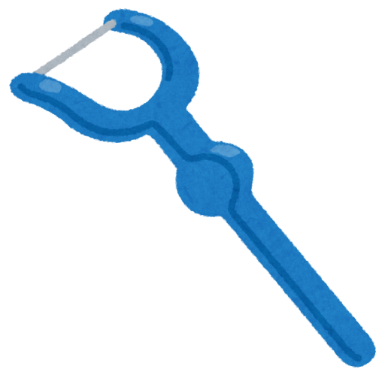
デンタルフロスの動かし方
ゆっくり前後に動かしながら入れる
左側の歯に添わせて上下に動かす
右側の歯に添わせて上下に動かす
ゆっくり前後に動かしながら出す
Notes:
このスライドは、アニメーション形式です。
クリックすることで、矢印の順番にデンタルフロスが動きます。
このスライドでは、デンタルフロスの基本的な動かし方を説明しています。
フロスを歯と歯の間に出し入れする時は、歯肉を傷つけないように前後にゆっくり動かしながら行います。
歯と歯の間に入ったフロスは、右と左の歯の側面に各々あて、縦に動かして汚れをこそぎ取るようにみがきます。
また、歯科医院で個人の歯並びにあった使い方を指導してもらうと、効果的に汚れを落とすことができます。

Slide 12
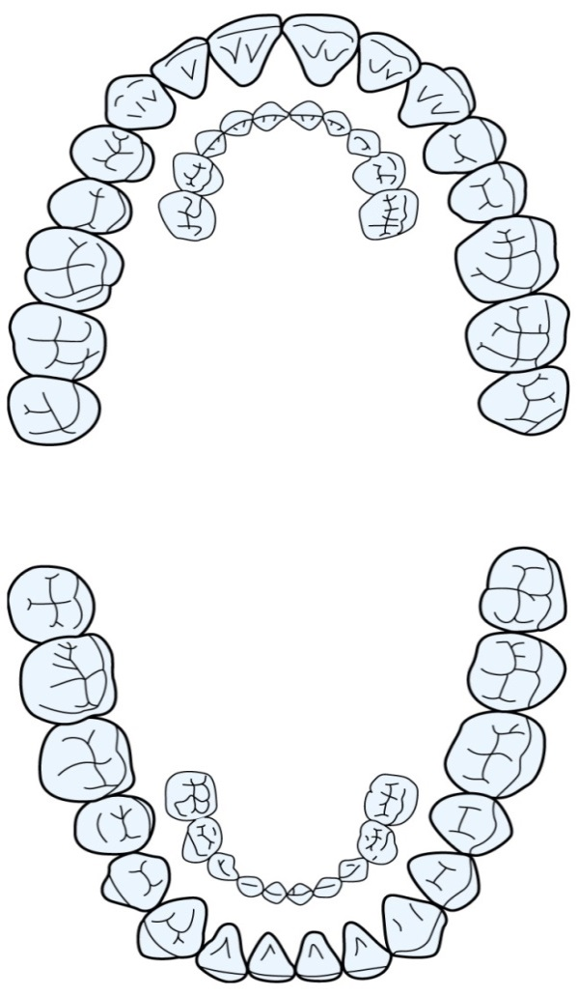
みがく順番を決めてみがきましょう
かみ合わせを
みがきましょう！
上の歯
左上
①
②
↓
右上
↓
右下
左
かみ合わせ
右
↓
左下
④
③
下の歯
Notes:
＜添付資料１＞
みがく順番の例として
１噛み合わせ→２表面→３裏面それぞれを（左上→右上→右下→左下）の順番で
3枚のスライドに分けて作成しました。
矢印の部分は、アニメーションになっています。
必要な場合、ご使用下さい。
どこからみがき始めてもいいのですが、
基本は、磨き漏れの場所がないように、かみ合わせ、表面、裏面のそれぞれを
上下左右をグルっと一周するように常に同じ順番に磨くことです。

Slide 13
みがく順番を決めてみがきましょう
おもて側を
みがきましょう！
上の歯
左上
↓
右上
左
右
↓
右下
↓
左下
下の歯
Notes:
＜添付資料２＞

Slide 14
みがく順番を決めてみがきましょう
うら側を
みがきましょう！
上の歯
左上
↓
右上
左
右
↓
右下
↓
左下
下の歯
Notes:
＜添付資料３＞

